Slide 1
MySQL三数据表
LIU Yu
2025.1.8

Slide 2
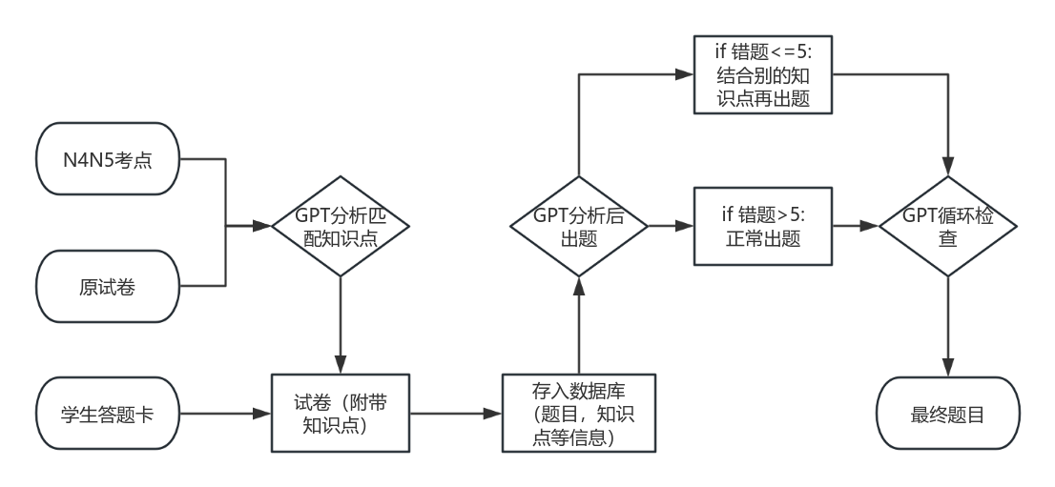
前情回顾：工作流程
PART2 新题目生成
PART1 知识点匹配

Slide 3
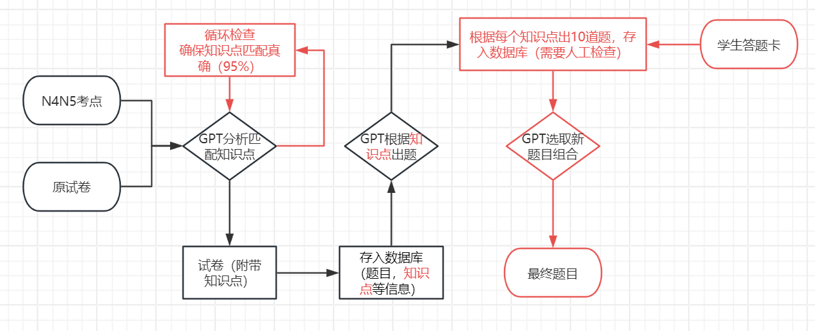
工作流程new（自动出题机）
目标：
1. 知识点匹配经过GPT循环检查后识别准确率95%，剩余人工检查；
2. 针对每道题知识点进行出题，经过人工筛查后，确保100%正确率（题目一定正确）。

Slide 4
数据表之间的关系
题目表
字段 | 类型 | 描述
question_id | INT | 主键
question_index | VARCHAR | 用户查找
content | TEXT | 题目内容
correct_answer | TEXT | 题目答案
type | ENUM | 题目类型（知识点）
level | ENUM | 难度等级
is_gpt | BOOLEAN | 是否AI生成
考试结果表
字段 | 类型 | 描述
result_id | INT | 主键
question_id | INT | 外键
student_id | INT | 外键
student_answer | VARCHAR | 学生回答
is_correct | BOOLEAN | 是否正确
学生表
字段 | 类型 | 描述
student_id | INT | 主键
student_no | BIGINT | 学号
name | VARCHAR | 名字
email | VARCHAR | 邮箱

Slide 5
数据存储步骤
整体步骤为：
向<题目表>中添加 AI 生成的题目（根据知识点）；
分析原始试卷，将试卷上题目存储到<题目表>；
注意根据考试卷编号和题号，给每一个题目生成一个 question index；
<题目表>还会存储 AI 生成的，因此需要标注题目来源；
根据学生答题情况，获得<考试结果表>；
根据 question index 快速找到原题；
根据 <题目表> 的结果分析学生答题是否正确；
从<考试结果表>中可以获得每一个学生的错题和类型；
根据错题类型从<题目表>中寻找对应的题目，生成试卷；
寻找的时候需要找 is_gpt 为 True 的题目；

Slide 6
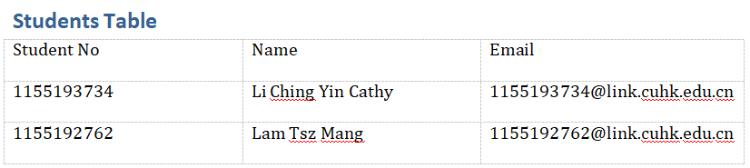
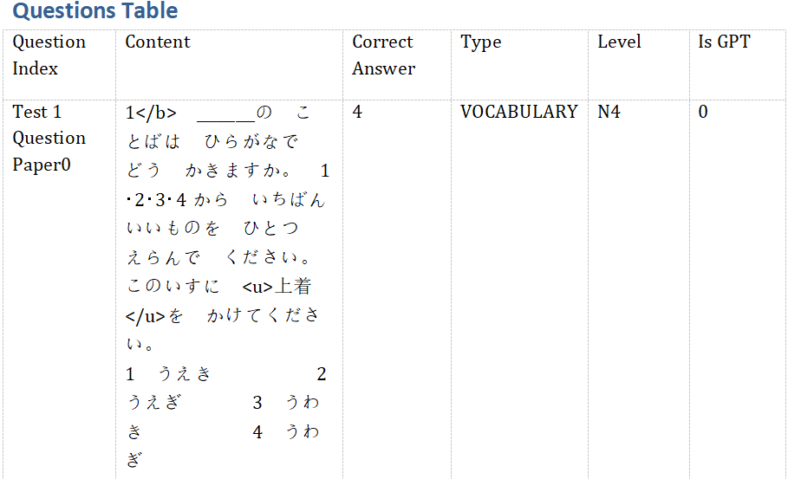

Slide 7
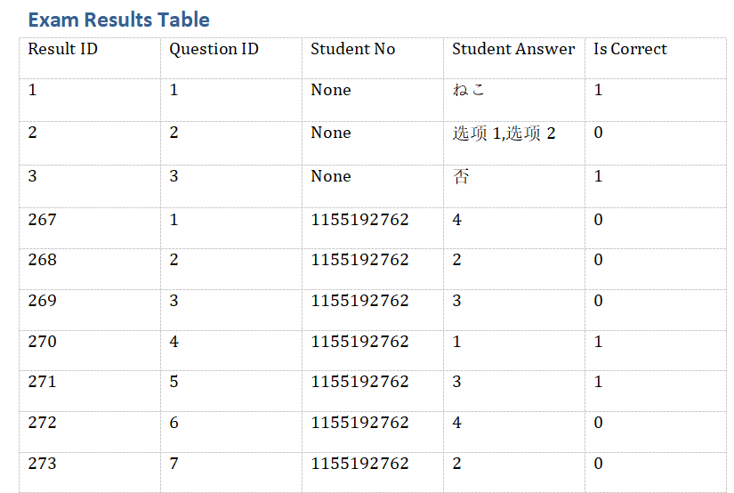

Slide 8
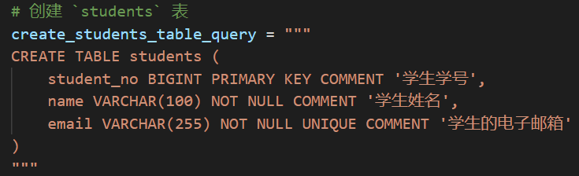
需要探讨的一些点
1. 将学生表中student_no作为主键而非student_id（感觉易混淆）
2. 正式开始运行时，表中内容的清理（内容如何管理？）
students表结构：

Slide 9
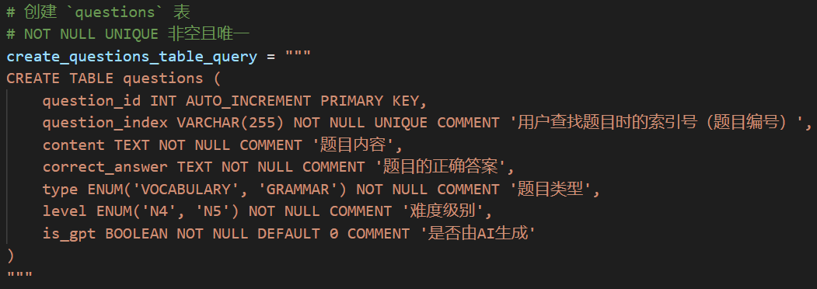
需要探讨的一些点
3. 题目表中的type/level/is_gpt如何定义？题目来源？
questions表结构：

Slide 10
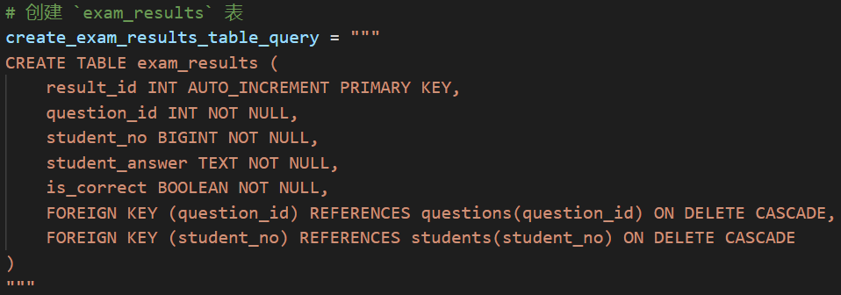
需要探讨的一些点
4. 人工验核后的题目需不需要规定格式以便于存储读取？
exam_results表结构：

